Slide 1
Туристические походы, как форма организации физкультурно- оздоровительной работы в ДОУ
Подготовила : инструктор по физической культуре
Бабушкина Татьяна Сергеевна
МДОУ «Детский сад Улыбка» п. Суксун
2019 год

Slide 2
Познание окружающего мира
Умение правильно ориентироваться в пространстве и времени
Настоящая дружба, рожденная в совместных приключениях
Чувство победы, радость преодоления
Навыки организованности и рационального

Slide 3
В мае 2017 года президент России Владимир Путин подписал Указ об объявлении 2018-2027 годов в Российской Федерации «Десятилетием детства». В России в рамках Десятилетия детства пройдет Год детского туризма, сообщает Министерство просвещения Российской Федерации. Целью Года детского туризма, который пройдет в 2018-2019 годах, станет «популяризация детского туризма в России, создание условий для занятий детей туризмом, формирование у них навыков здорового образа жизни, активной гражданской позиции, приобщение детей к историко- культурному наследию, природным ценностям регионов России. Ожидается, что количество детей, принимающих участие в походах и экскурсиях, к 2021 году вырастет на 300 тысяч. Он будет проходить под девизом: «Туризм и рабочие места: лучшее будущее для всех»
2019год - Год детского туризма

Slide 4
Формы организации физкультурно- оздоровительной работы в МДОУ «Детский сад Улыбка»п.Суксун
Физкультурно- оздоровительная работа в ДОУ
Утренняя гимнастика
Физкультурные занятия
Туристические походы
Спортивные праздники и развлечения
Беседы по здоровьесбережению
Гимнастика (дыхательная, пальчиковая)
Гимнастика после дневного сна
Недели здоровья, дни здоровья
Взаимодействие с семьей
Семейный клуб «Любящие родители» спортивно – оздоровительного направления
Логоритмика
Спортивные соревнования

Slide 5
План работы туристических походов
Месяц | Мероприятие | Участники
Октябрь | Эколого – оздоровительный поход «Осень на опушке краски разводила» | Дети подготовительной группы, родители, воспитатель, инструктор по физической культуре
Ноябрь | Эколого – оздоровительный поход «В гости к березе» | Дети старшей группы, родители, воспитатели, инструктор по физической культуре
Январь | Туристический поход в сосновый бор «На встречу с чудесами» | Дети средней группы, родители, воспитатель, младший воспитатель, инструктор по физической культуре
Май | Туристический слет «Мы – туристы» | Дети средней, старшей, подготовительной групп, родители, воспитатели, младшие воспитатели, инструктор по физической культуре, учитель - логопед, музыкальный руководитель

Slide 6
Цель: приобщение дошкольников к здоровому образу жизни через организацию туристических походов
Задачи, решаемые по организации туристических походов:
• Оздоровление (закалка, укрепление здоровья, получение запаса бодрости, и работоспособности, эмоционально-психологическое оздоровление)
• Спортивно-тренировочное (физическая тренировка, обучение преодолению естественных препятствий, ориентированию на местности, тактике действий в экстремальных ситуациях)
• Познавательное (изучение родного края /история родного города/, Знакомство с его историческими и природными достопримечательностями)
• Эмоционально-эстетическое (игры, соревнования. Конкурсы. Художественно-творческая деятельность на природе)
• Экологическое (воспитание экологической культуры у детей и их родителей)

Slide 7
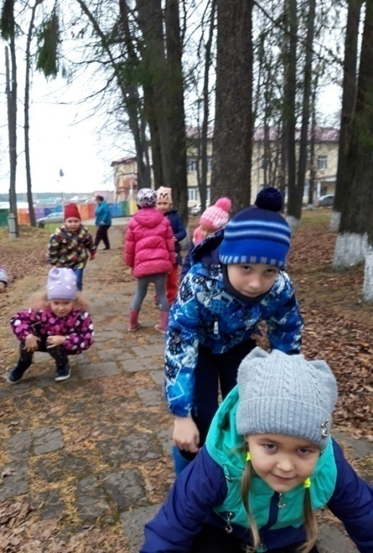
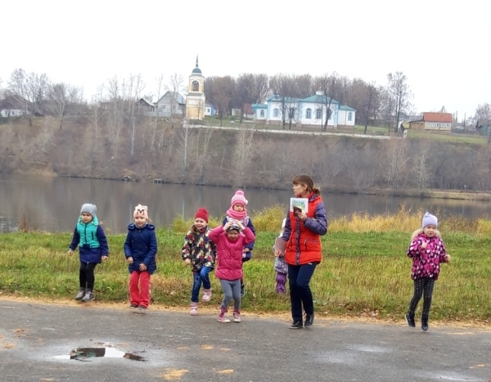
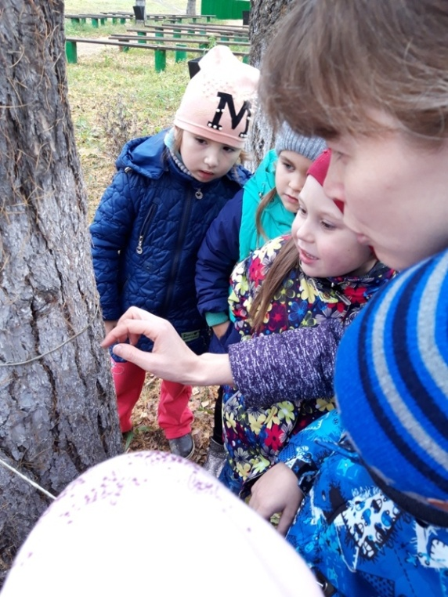
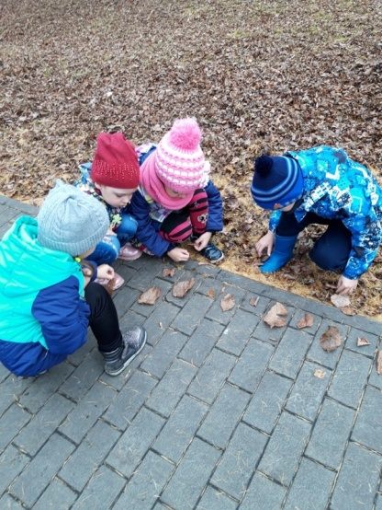
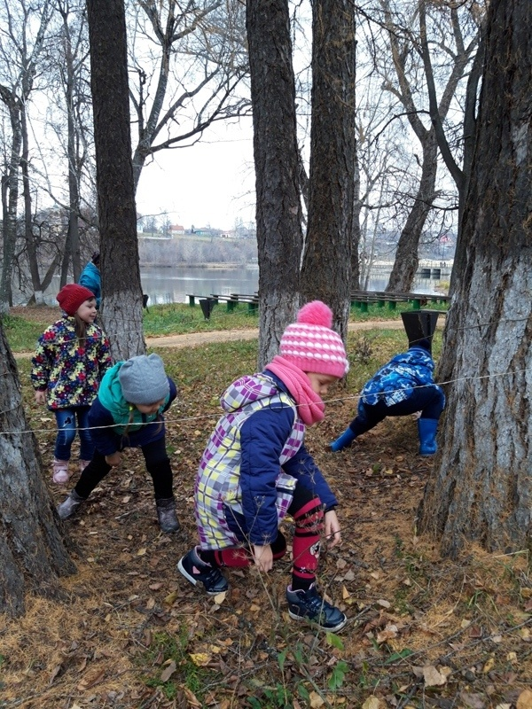
Эколого – оздоровительный поход «Осень на опушке краски разводила» с детьми подготовительной группы (26.10.18) участвовало 12 детей и 2 родителя

Slide 8
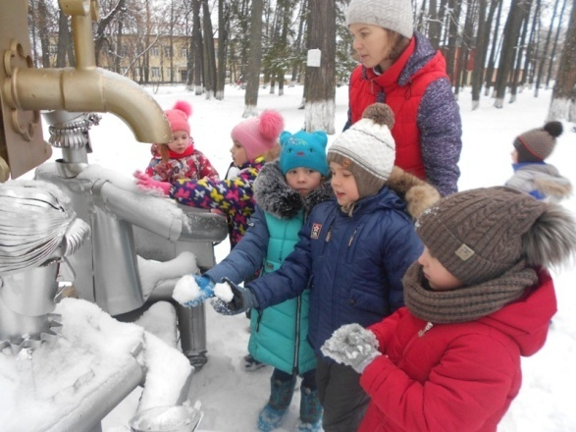
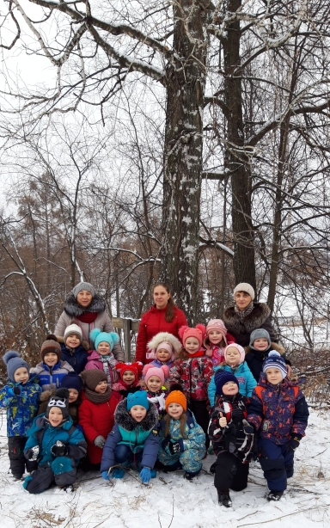
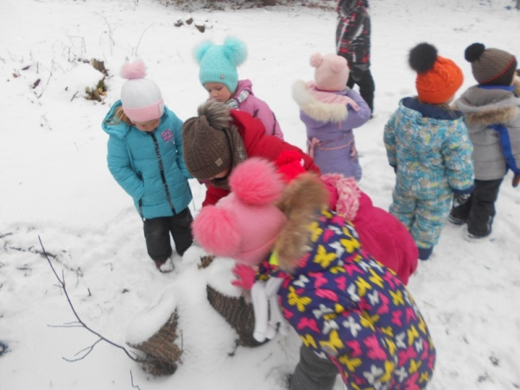
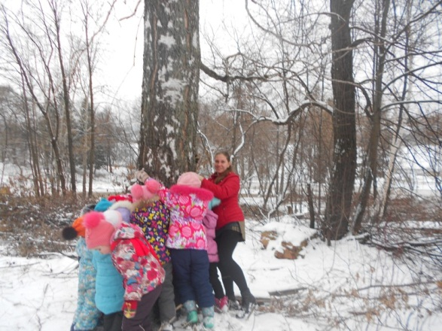
Эколого – оздоровительный поход «В гости к березе» с детьми старшей группы ( 20.11.18 участвовало 18 детей и 2 родителей)

Slide 9
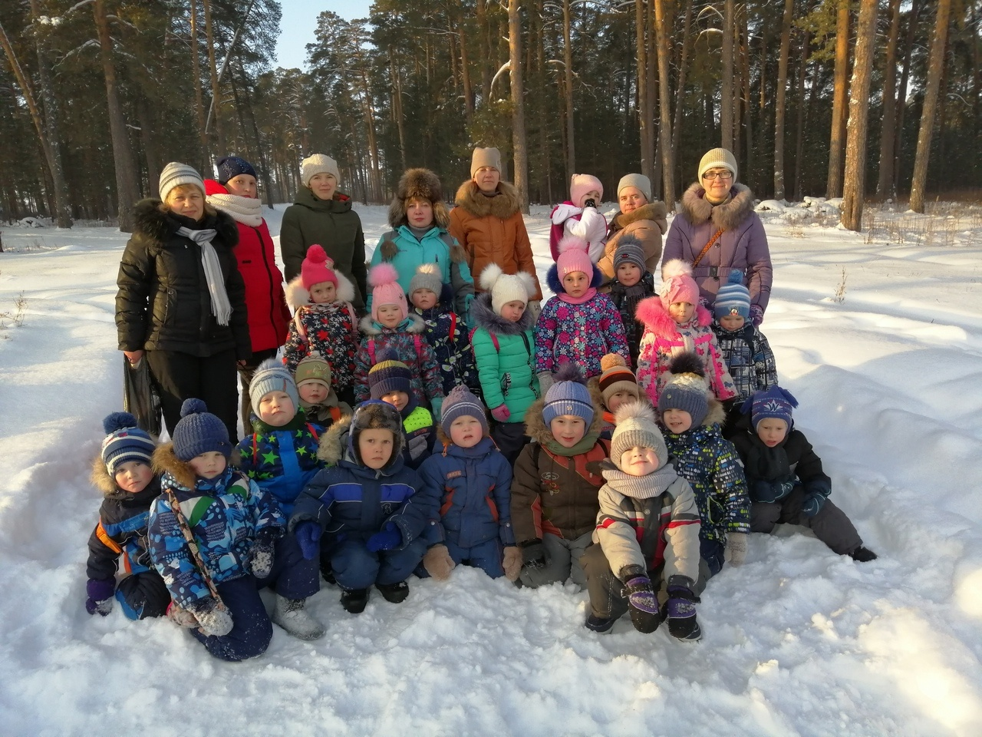
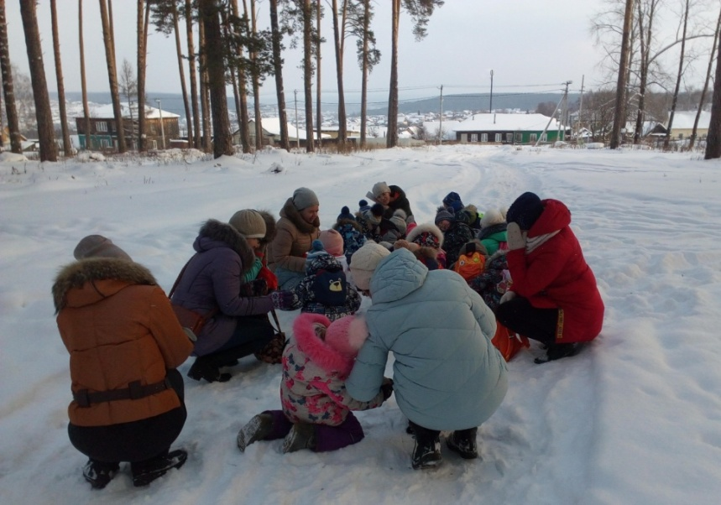
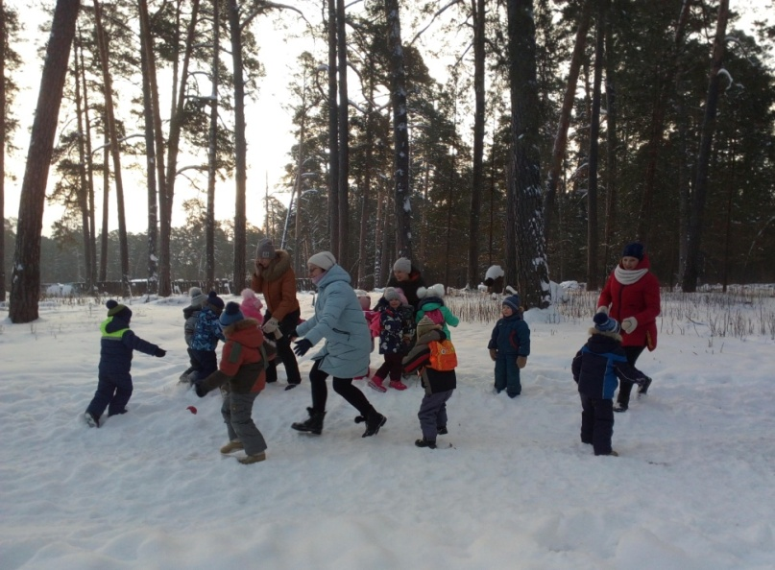
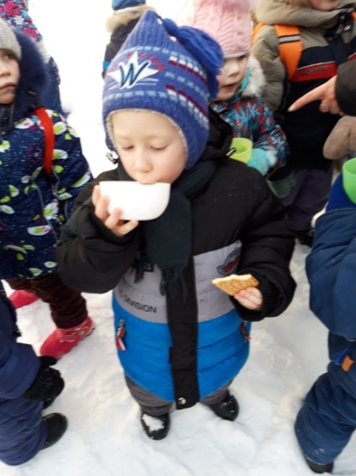
Туристический поход в сосновый бор «На встречу с чудесами» с детьми средней группы (14.01.19) участвовало 21 ребенок и 5 родителей

Slide 10
Промежуточные результаты работы за 2018- 2019 учебный год

